Slide 1
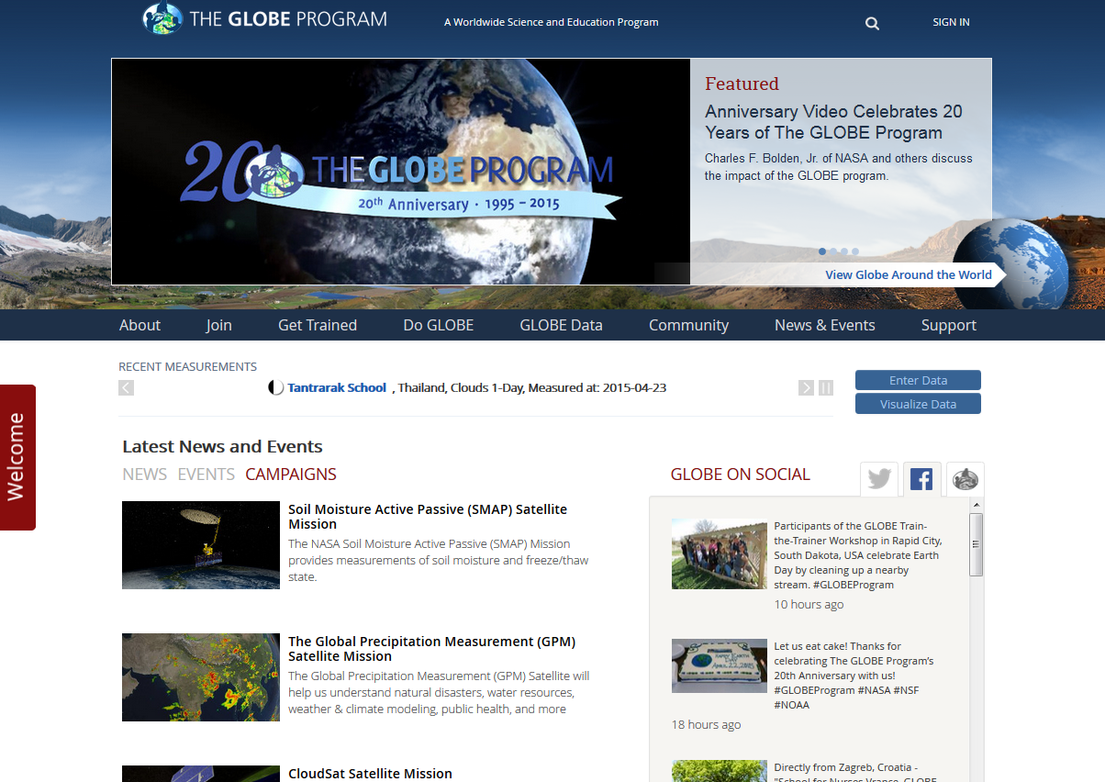
Використання системи візуалізації даних
Notes:
Start at the GLOBE Program Homepage: www.globe.gov
*BOLD = first draft of the ‘script’ to accompany use of the ppt in a pd activity using this slide presentation (or doing these same actions live) with teachers.
non-bold = notes/questions about the slide or vis tool pr changes to the slides.

Slide 2
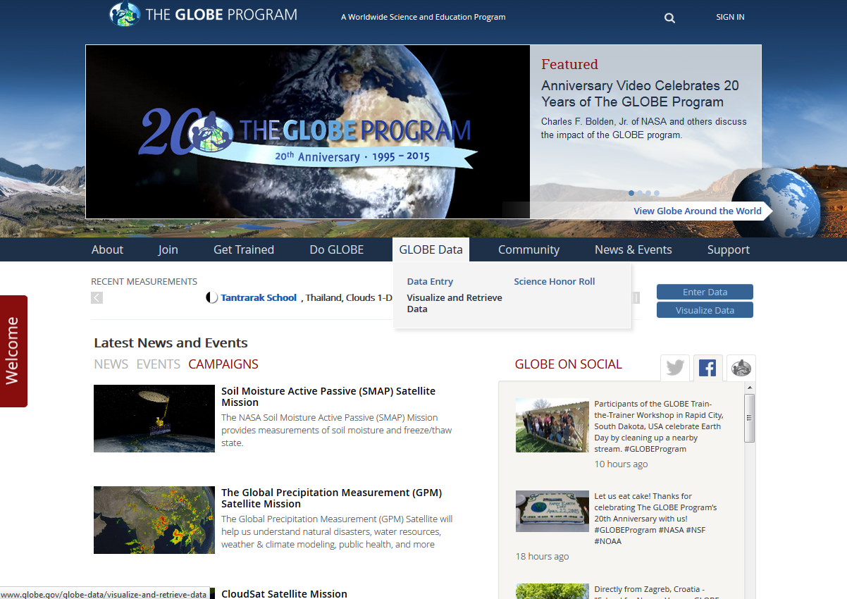
Виберіть GLOBE Data меню і натисніть Visualize and Retrieve Data. Чи використайте
кнопку справа
Notes:
In this tutorial we will explore the GLOBE Visualizations Tool. The Visualizations tool allows us to look at GLOBE and other data on a world map, define our own data sets, create plots and tables of GLOBE data, and to export raw data for further analysis in other programs. To open the Visualization tool, mouse over the Explore Science menu and then click on the Finding GLOBE Data Link.

Slide 3
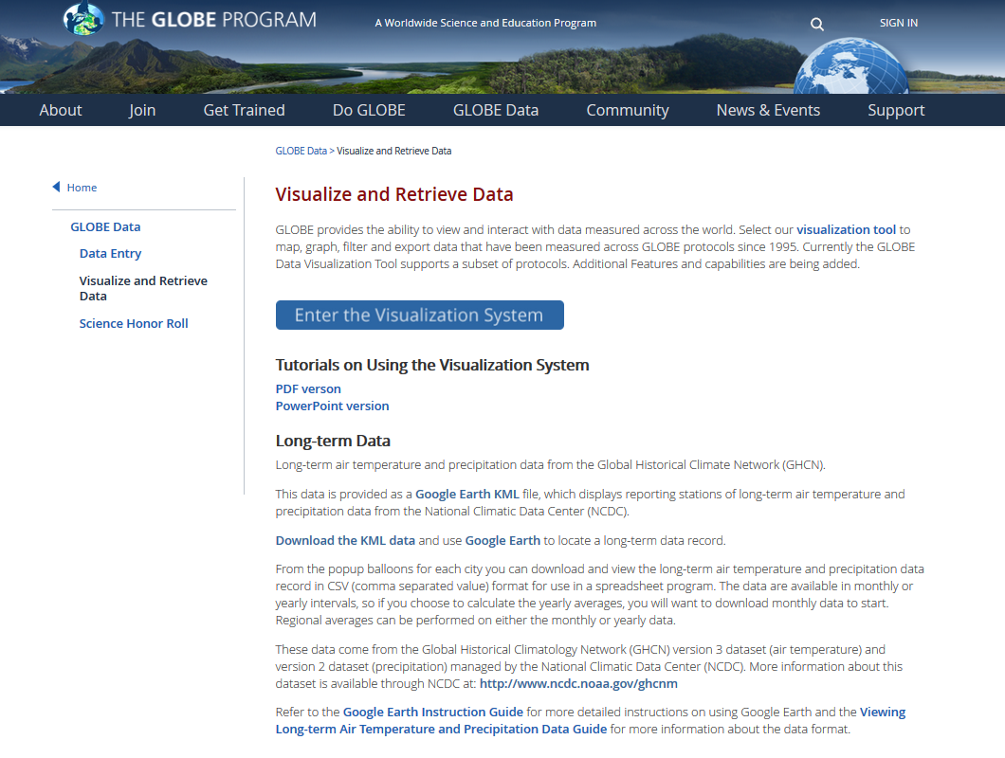
Натисніть Enter the Visualization System лінк. На цій сторінці також лінк на цю інструкцію
Notes:
Next click on the map under GLOBE Data or the visualization tool or Visualize GLOBE Data link.
Changed Select to click on - Suggest keeping the mouse instructions consistent – always use “click on” for clicking a link. But “select” when choosing an item from a drop-down box.

Slide 4
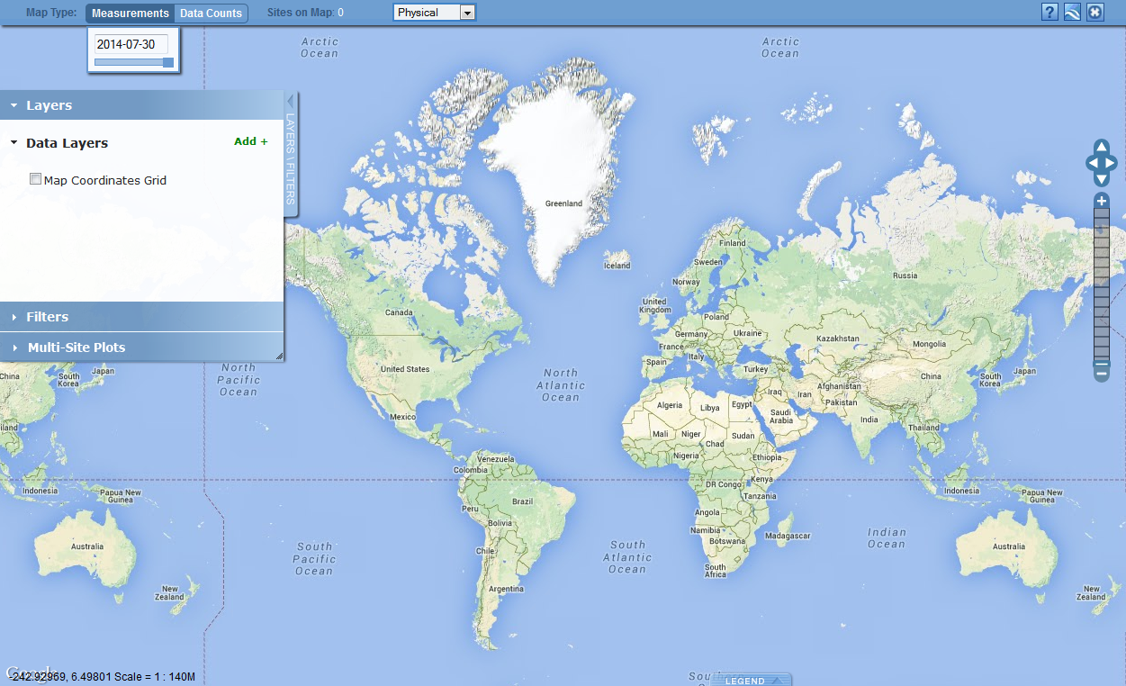
Це сторінка візуалізації даних. Прочитайте вітальне слово і закрийте його. Кнопка
це лінк на інструкцію.
Notes:
Now we are looking at the Visualization Tool. The Welcome box will open each time you reload the tool unless you click the check box next to Don’t Show Again (please don’t do this). The Welcome box contains a reminder about how to add layers and basic filter options. It also contains a link to the Help page. For now, close the Welcome box.
Hmm, maybe the original text for this slide is better…it seems funny to say “close the welcome box” but then again we don’t want them to try adding layers until we get to that point….

Slide 5
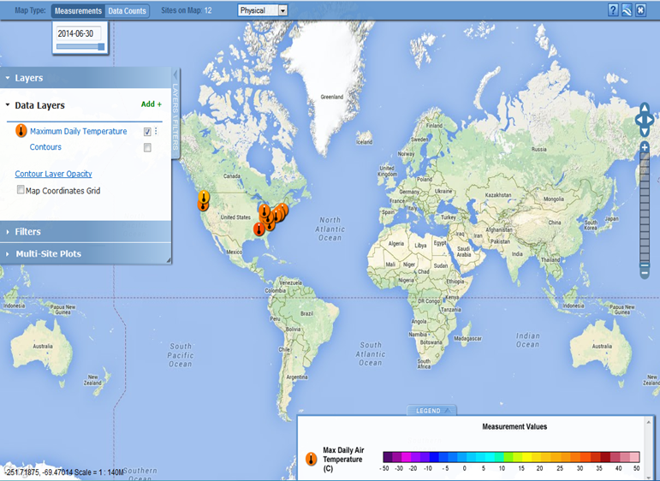
Огляд можливостей
Тип мапи
Help, Google Earth, Current Location Indicator
Дата мапи
Основні шари
Шари
Фільтри
Ділянки з даними
Мультиграфіки
Контроль руху
Легенда
Курсор широта/довгота
Notes:
Now let’s review the different sections of the Visualization Window. Besides the map itself there are 5 sections within the window:
The Top Bar
Layers Control Pop-out Box (left side)
Advanced Features Control Pop-out Box (right side)
Movement Controls (just left of Advanced Features)
Legend (bottom* only visible if there is at least 1 layer added)
Cursor Lat/Long report (bottom left)
Throughout the tutorial we will cover the options available in each section.
Added Slide.
Slide needs to be corrected to have the official names of each of these sections.

Slide 6
Натисніть Data Counts.
Допомагає знайти ділянки з великим набором даних
Notes:
The Visualization tool is divided into two map types: Measurement and Data Count. We will begin by exploring the Data Count view.

Slide 7
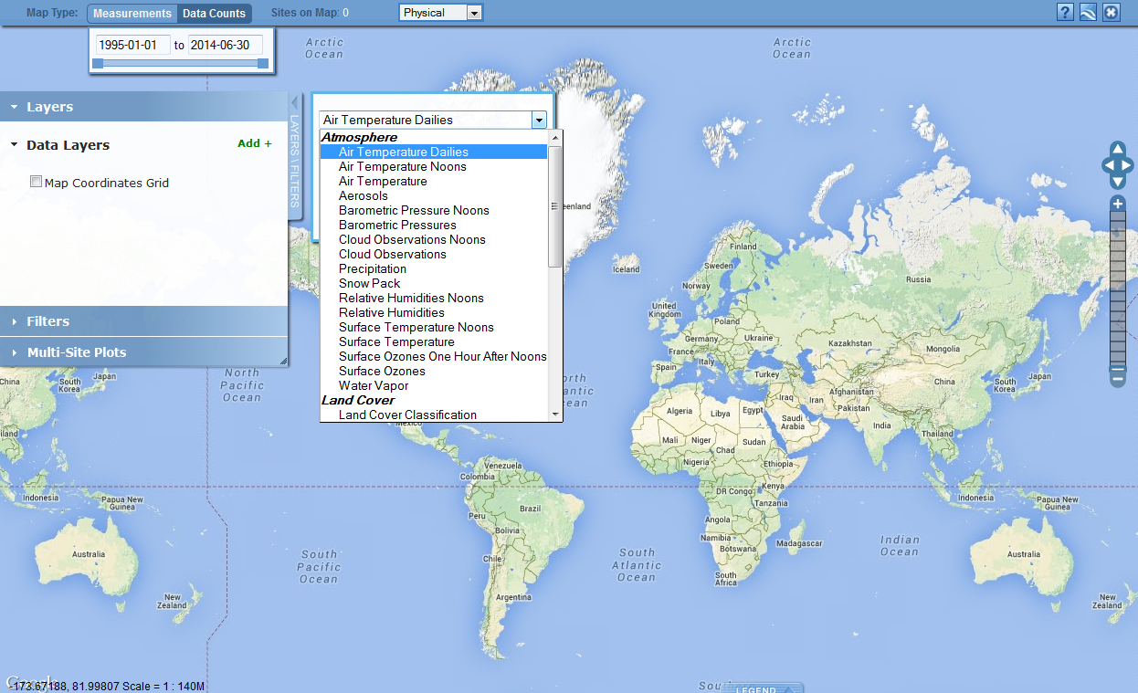
Щоб побачити дані натисніть Add+ біля Data Layers.
Виберіть тип даних, який вас цікавить з меню.
Notes:
We can add GLOBE data and other layers to the map from the Layers Control Pop-out box. Add a layer for Max. Air Temperature data by clicking on the Add+ button next to Data Layers. A pop-up box will provide options to add all types of GLOBE Protocol data. For now select Air Temperature Dailies from the drop down field.
I like that it says “data type” here instead of measurement or measurement type.
I find myself struggling with how to distinguish between this level of data type (choosing Air Temperature Dailies over Aerosols) and the next lowest level (choosing Max. Air Temperature from the choosing within Air Temperature Dailies).
If I could control how everyone referred to the data, then I would say:
“Select the parameter you wish to see from the drop down menu.”
On this slide and
“Select the data type you wish to see by clicking the appropriate radio button.”
On the NEXT slide.
That would make Atmosphere, Hydrology, Soils = Protocol Chapters?
Air Temperature, Biometry, Water pH = Parameters
Max. Air Temperature, Snow Liquid Equivalent, Water pH = Data Type
Maybe this is backwards... maybe Air Temp is a Data Type and Max. Air Temp is the Parameter…
Data type and sub-data type would work too…
I moved the text and arrows around a little…not sure it that is helpful or not.

Slide 8
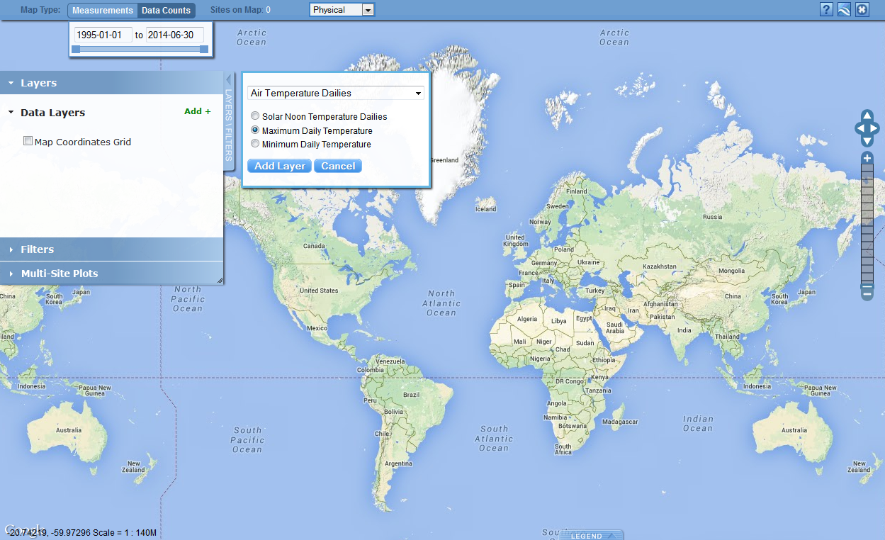
Для прикладу виберіть Air Temperature Dailies з меню,
Натисніть на кружечок біля Maximum Daily Temperature,
а потім кнопку Add Layer.
Notes:
Now your screen should look like this. Now click on the radio button next to Max. Air Temperature and on the Add Layer button.

Slide 9
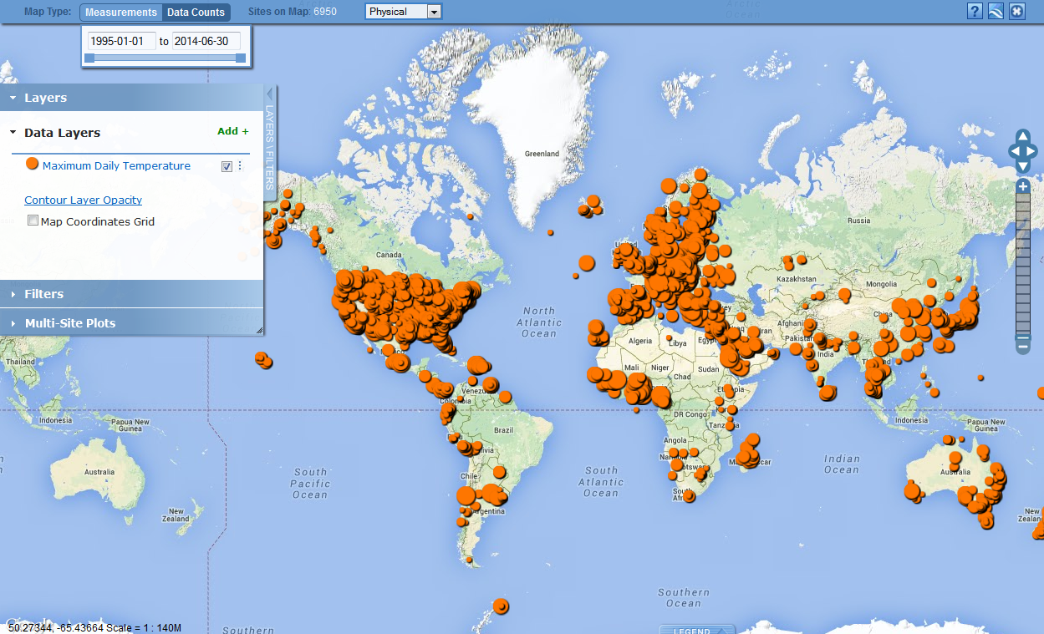
Новий шар додасться до карти. За умовчанням, часовий період (Map Date Range) відображає всю історію GLOBE.
Notes:
The new layer will be added to the map. Now that there is data on the map, the legend will pop-out of the bottom right corner and the Advanced Features Control will pop-out of the right side of the screen. The Filters Controls will be open by default with the Map Date Range set to the entire history of GLOBE.
In Data Count View each icon on the map represents the number of data reports for that data type at a specific GLOBE site. Smaller circles are sites with less of that type of data, larger circles are sites with more of that type of data. Sites that have not reported the visible data types will not show up on the map.
Original Text:
3 pop-out boxes are open and Data Layer values for a date range are now shown on the map.
The pop-out box to the right, Filters, has Map Date Range at the top.
The default date range covers the whole history of GLOBE.

Slide 10
Вікна справа і зліва можна закрити натиснувши на них.
Notes:
Try minimizing and maximizing each pop-out box. Notice that the movement controls are always visible.
Not sure if the change from open and closed to minimized and maximized is useful or not.

Slide 11
Ви можете контролювати скільки мапи буде видно використовуючи інструмент справа. Мишкою натисніть і перетягніть мапу в будь-якому напрямку, двічі клацніть, щоб наблизитися чи використовуйте інструмент справа.
Notes:
Try zooming in and out using the mouse and the movement controls. Pan across the map using click and drag and the movement control arrows. Now use the movement controls to center your home state/provence on the map. (give time to do this)
Pull the slider bar all the way to the minus sign or scroll all the way back on the mouse to return to a full world view.
Original Text: You can zoom and move the image using your mouse with your cursor anywhere on the map.
Both these functions may be done using the zoom and move bar next to the Filters pop-up box.

Slide 12
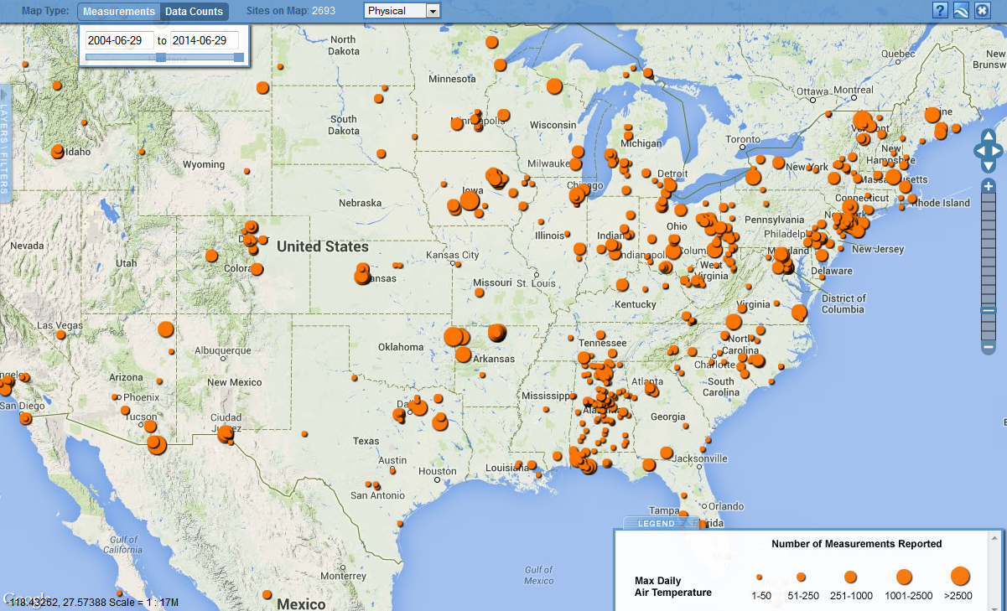
Звузивши Map Date Range до останніх 10 років і наблизившись до мапи показує розподіл вимірювань GLOBE і де ділянки з більшою кількістю даних.
Ці ділянки пропонують кращі можливості для дослідницьких проектів.
Notes:
If your students are looking for GLOBE data to use in their own investigations, then they will likely want to find sites with lots of data over specific time periods.
Let’s look at an example of how we might use Filter by Map Date Range in Data Count view to find sites with specific data available. Narrow the data range to 2010-08-15 – 2013-06-01 and zoom in over North America. No sites could be represented by the largest circle from the legend over this time period because we are looking at data over fewer than 2500 days. However, sites with the second largest circle might be good candidates for use in our investigations because they have reported data for every or nearly every day of the last 3 school years.
I changed bigger to larger… not sure if that is “more right” or not. Grammar websites say bigger and larger are basically synonyms but bigger is more often used for “more important” and larger is more often used to “more quantity”.

Slide 13
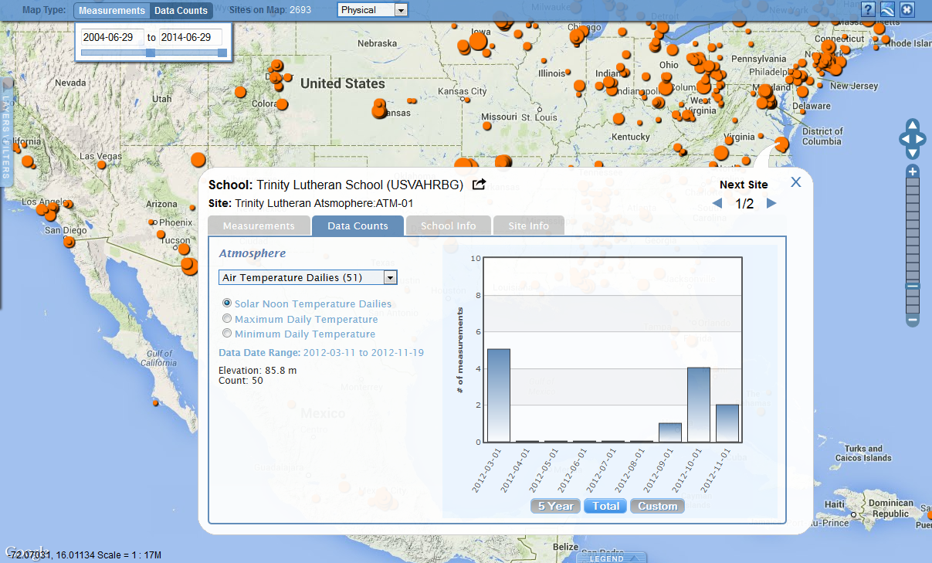
Натиснувши на іконку на мапі ви відкриєте вікно інформації про цю ділянку. Графік за умовчанням показує дані за 5 років, але ви можете вибрати всі дані (Total) чи вибрати часовий проміжок самостійно (Custom)
Notes:
Now that we know which sites have a lot of Max. Air temperature data, we probably want to know more about each site before we select it for our investigation. Click on the data icon on the map and the site pop-box opens. From here we can learn more about the site and about the school that collected the data.

Slide 14
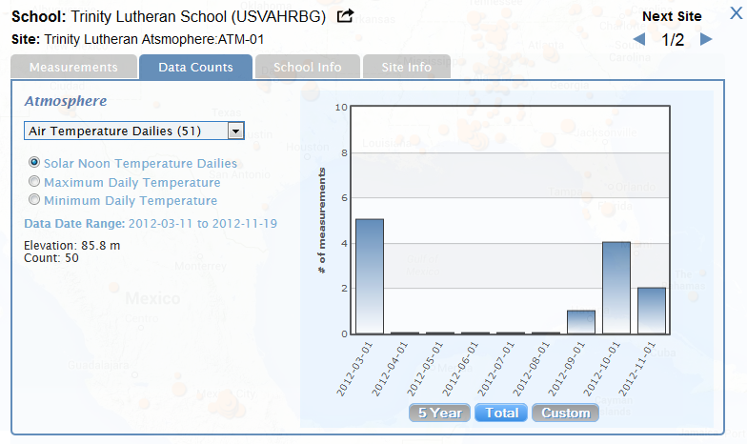
Вікно з даними:
Дає інформацію про ділянку і є першим пунктом при створенні таблиць і графіків ділянки.
Натисніть, щоб перейти
На сторінку школи
Якщо іконки двох ділянок близько можна пролистати їх тут
Тип даних
(і загальна кількість
вимірювань)
Показує загальну кількість вимірювань для кожного інтервалу
Набори даних (
виберіть, щоб
змінити графік)
Змінити часовий проміжок графіку
Notes:
Hmmm not sure if data type, parameter or something else would be best here…

Slide 15
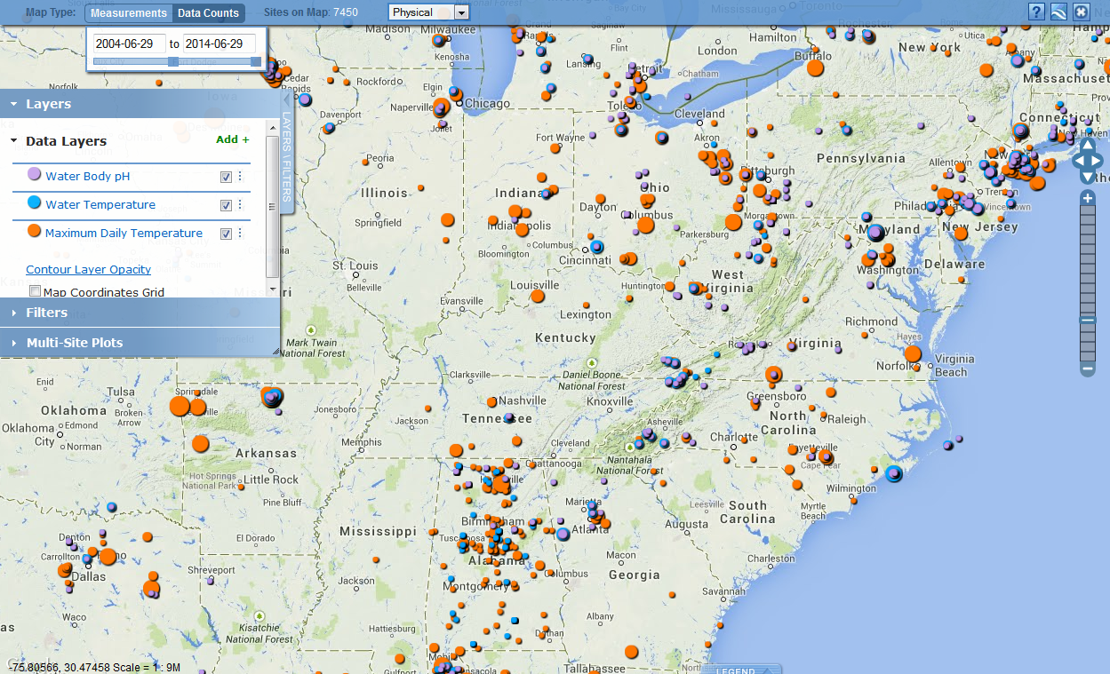
Додаткові шари даних можна додавати, щоб знайти ділянки з різними типами даних.
Використовуючи шари і фільтри ви можете знайти дані для практично будь-якого дослідження.
Notes:
By adding additional layers to the map, we can find sites that have very specific data sets. For example, this map has the Max Air Temperature, Max Soil Temp at 5cm, and Surface Water Temperature layers on and visible. We can see that Max. Air and Soil Temp are available very close together (in this case at the same site) in Iowa – but this site doesn’t have any water temp data. Near Chicago there are two sites very close together that could provide air and water temp but not soil temp. Using the Layers together we can find data sets to fit our specific need!
Also, note the number of data reports represented by each size circle is different for different data types. Why wouldn’t GLOBE use the same scale for all data types? (great question to ask your students)

Slide 16
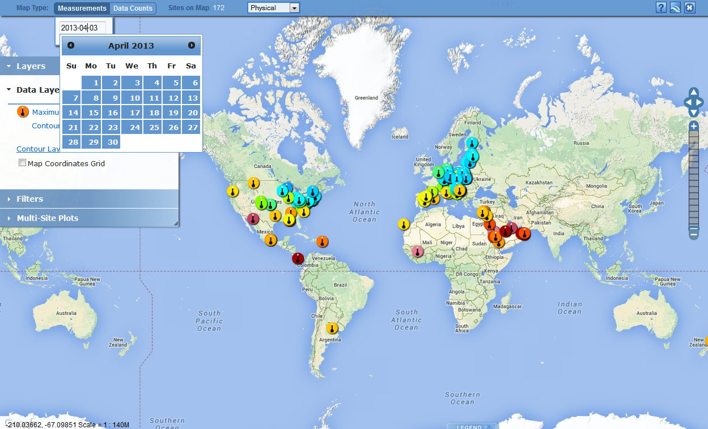
Тепер виберемо дані вимірювань. Зменшіть мапу і натисніть Measurements. Тепер мапа показує реальні значення максимальних температур для цього дня. Змініть дату на April 3, 2013.
Notes:
So far we’ve used the Visualization tool to find sites with lots of data.
What if we want to visualize data on the map? To do that we need to switch over to Measurement View by clicking on Measurement in the Top Bar.

Slide 17
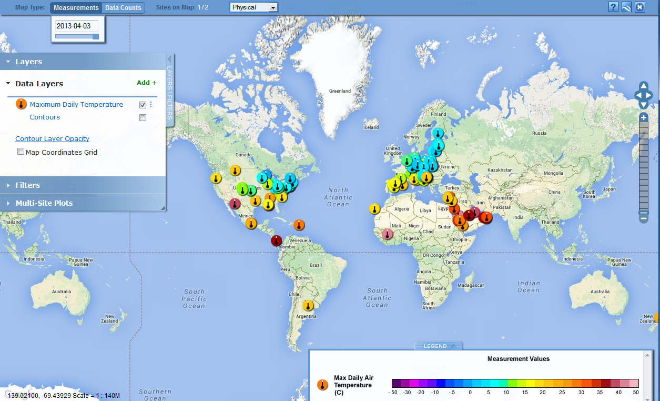
Вікно знизу справа показує легенду –
кольори на шкалі відповідають можливим значенням даних.
Кожен шар даних має свою унікальну іконку.
Notes:
The Legend will display the key for each visible data layer.
(ok here is a feature request. Would it be possible for all of the data types that share a single scale to share one row in the legend and just add their individual icons to the right rather than stack, stack, stack?; also it would be GREAT to be able to download and print a full color page with each Data Type listed next to it’s icon and another with all of the scales. Is that available somewhere?)

Slide 18
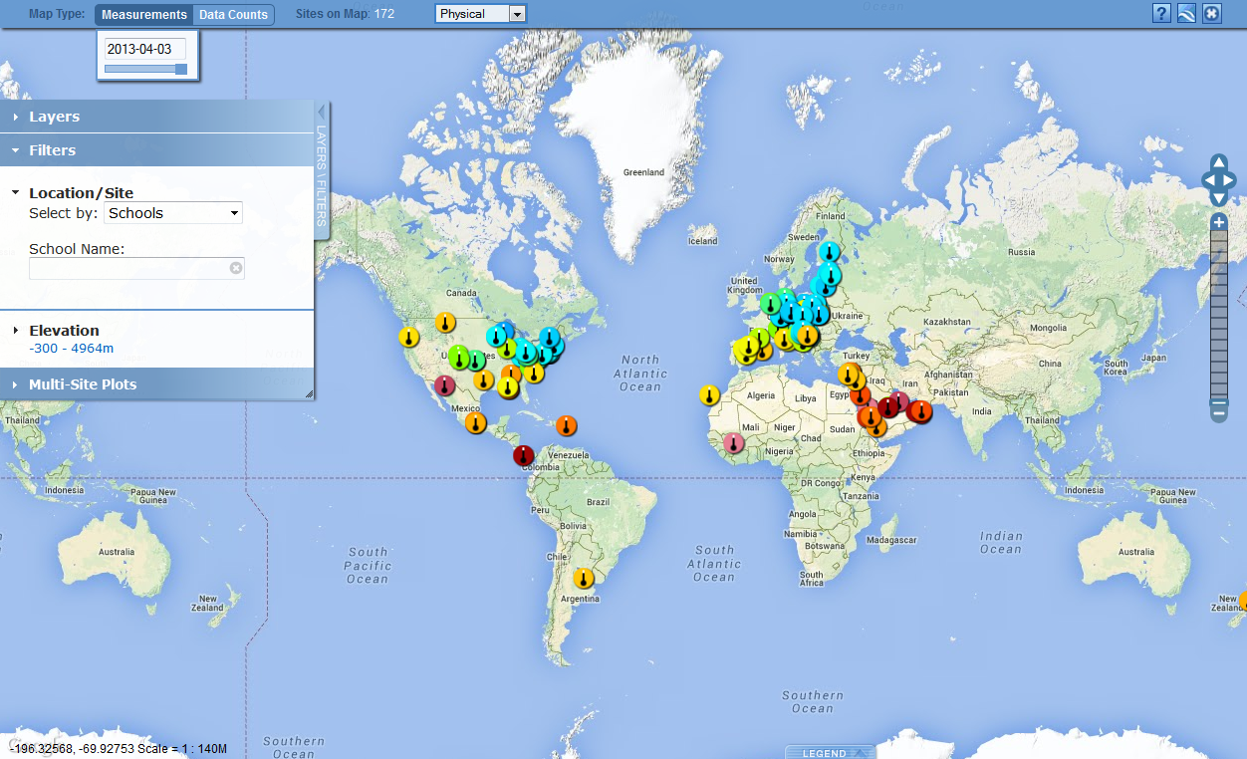
Фільтри існують для того, щоб ви вирішили які дані хочете бачити на мапі. Натисніть Filters зліва. Ви можете обмежити мапу, щоб вона показувала дані лише певного місця (напр., країни) чи певної висоти над рівнем моря.
Notes:
Notice when we switched to Measurement View the top option in the Filters Controls changed from a date range to a single date. The map will only display reported data values for one day at a time.

Slide 19
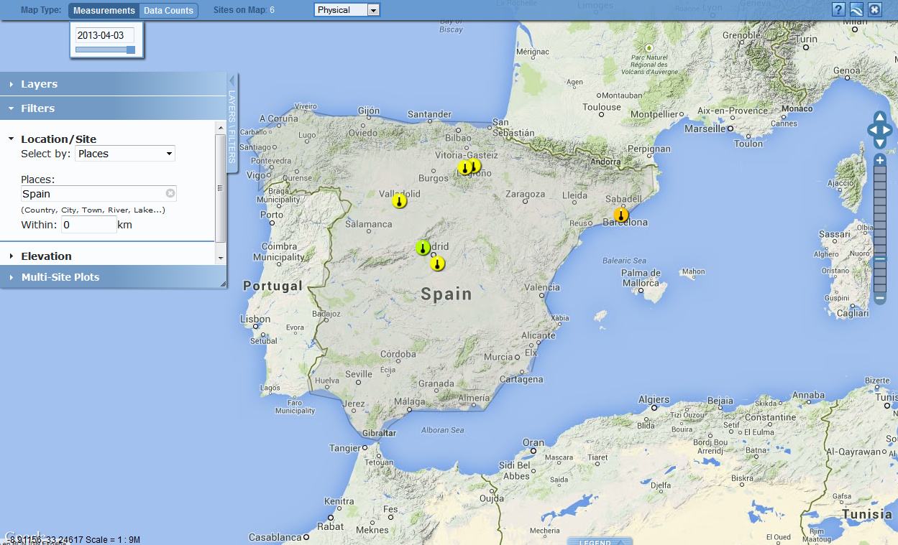
Виберіть ‘Places’ у фільтрі Location/Site і введіть Spain. Мапа автоматично наблизиться до місця і відображатиме його дані
Notes:
The Filters section of the Advanced Control Box allows us to change the date of the map and to narrow the displayed to just one school or site or to data from a specific elevation range or within a certain area. Let’s take some time to explore using the various Filter Features. Refer to the Help Page for specific instructions about each feature.
(and so here I would give them time to play around with Filters before moving into instruction about tables and plots.)

Slide 20
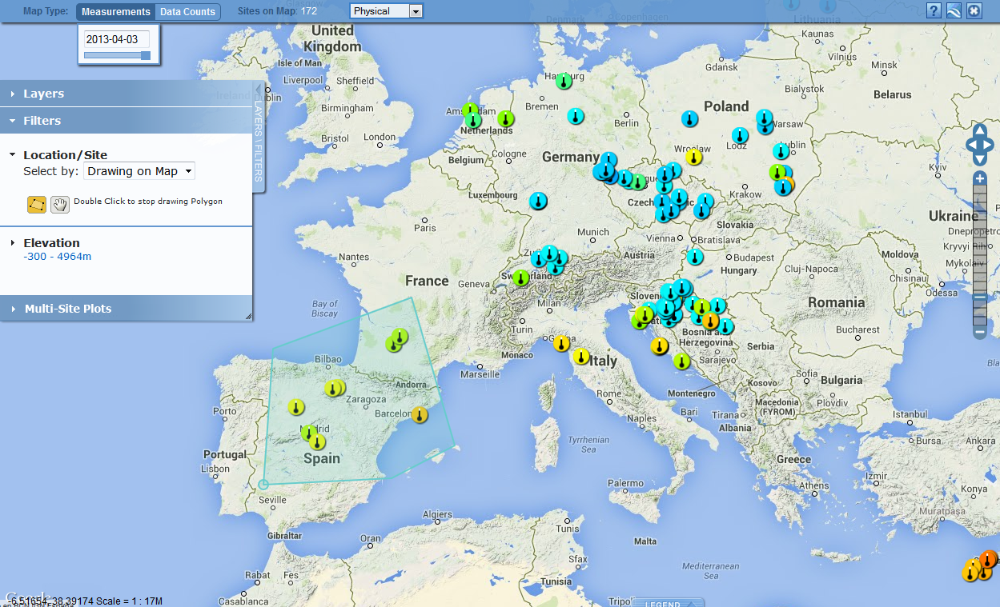
Можна також фільтрувати дані використовуючи опцію ‘Drawing on Map’. Це дозволить вам вибрати ділянки малюючи полігон, який відображатиме всі ділянки всередині нього. Щоб перестати малювати натисніть іконку ‘руки’.
Notes:
The Filters section of the Advanced Control Box allows us to change the date of the map and to narrow the displayed to just one school or site or to data from a specific elevation range or within a certain area. Let’s take some time to explore using the various Filter Features. Refer to the Help Page for specific instructions about each feature.
(and so here I would give them time to play around with Filters before moving into instruction about tables and plots.)

Slide 21
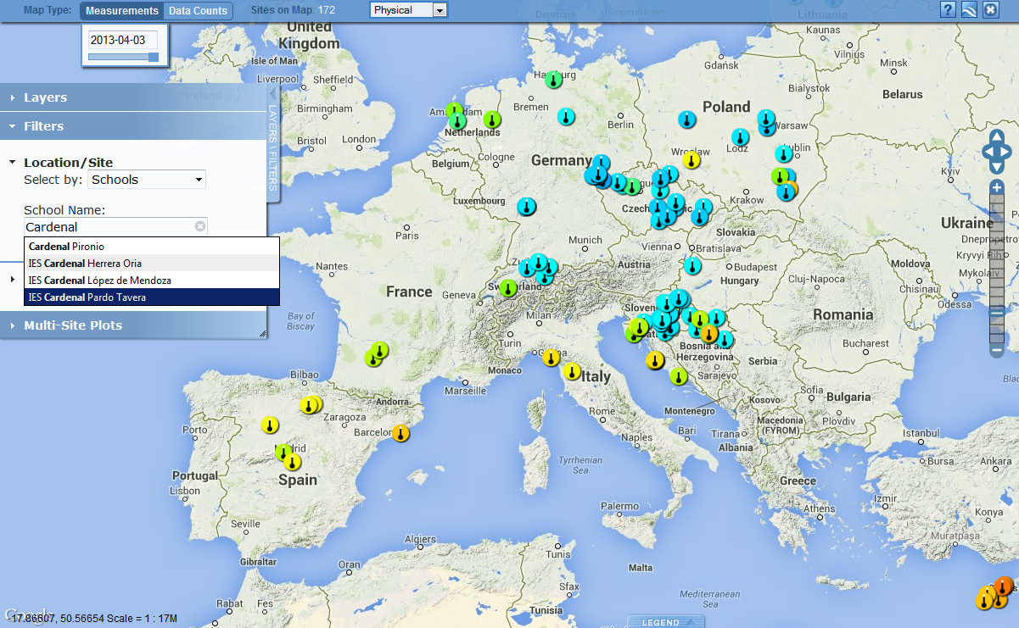
Давайте знайдемо одну школу в Іспанії. Введіть ‘Cardenal‘ в полі для назви школи. Система автоматично показує які школи мають це слово в назві.
Виберіть ‘IEC Cardenal Pardo Tavera’.
Notes:
The Filters section of the Advanced Control Box allows us to change the date of the map and to narrow the displayed to just one school or site or to data from a specific elevation range or within a certain area. Let’s take some time to explore using the various Filter Features. Refer to the Help Page for specific instructions about each feature.
(and so here I would give them time to play around with Filters before moving into instruction about tables and plots.)

Slide 22
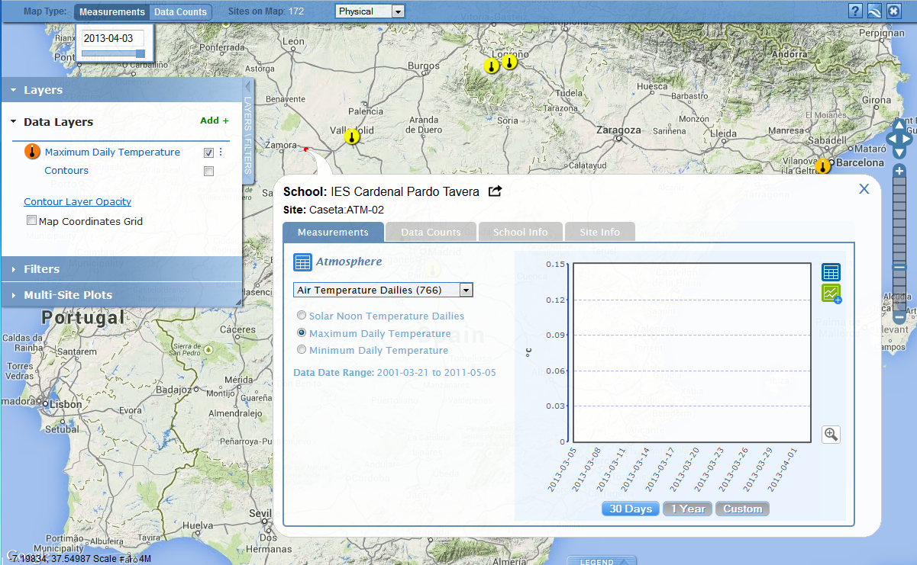
Зауважте, що іконка ділянки маленька і червона. Це означає, що в цей день на цій ділянці не були внесені дані з цього шару
Notes:
The Filters section of the Advanced Control Box allows us to change the date of the map and to narrow the displayed to just one school or site or to data from a specific elevation range or within a certain area. Let’s take some time to explore using the various Filter Features. Refer to the Help Page for specific instructions about each feature.
(and so here I would give them time to play around with Filters before moving into instruction about tables and plots.)

Slide 23
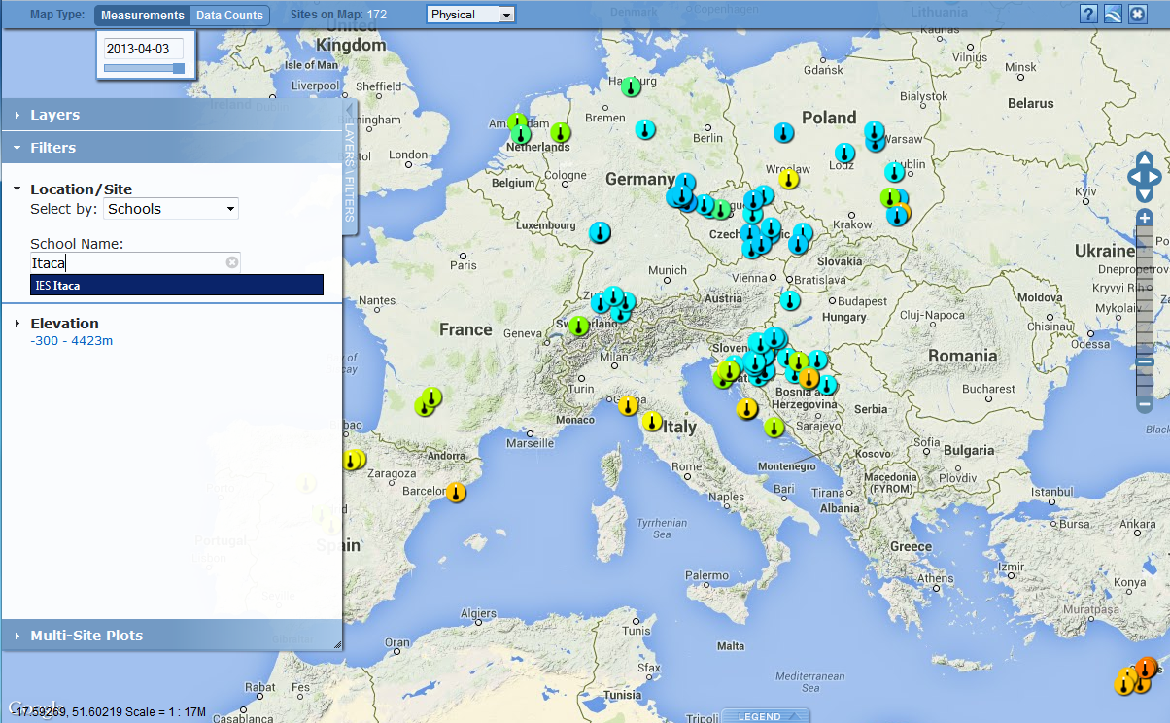
Давайте знайдемо іншу школу. Введіть ‘Itaca‘ і виберіть ‘IEC Itaca’.
Notes:
The Filters section of the Advanced Control Box allows us to change the date of the map and to narrow the displayed to just one school or site or to data from a specific elevation range or within a certain area. Let’s take some time to explore using the various Filter Features. Refer to the Help Page for specific instructions about each feature.
(and so here I would give them time to play around with Filters before moving into instruction about tables and plots.)

Slide 24
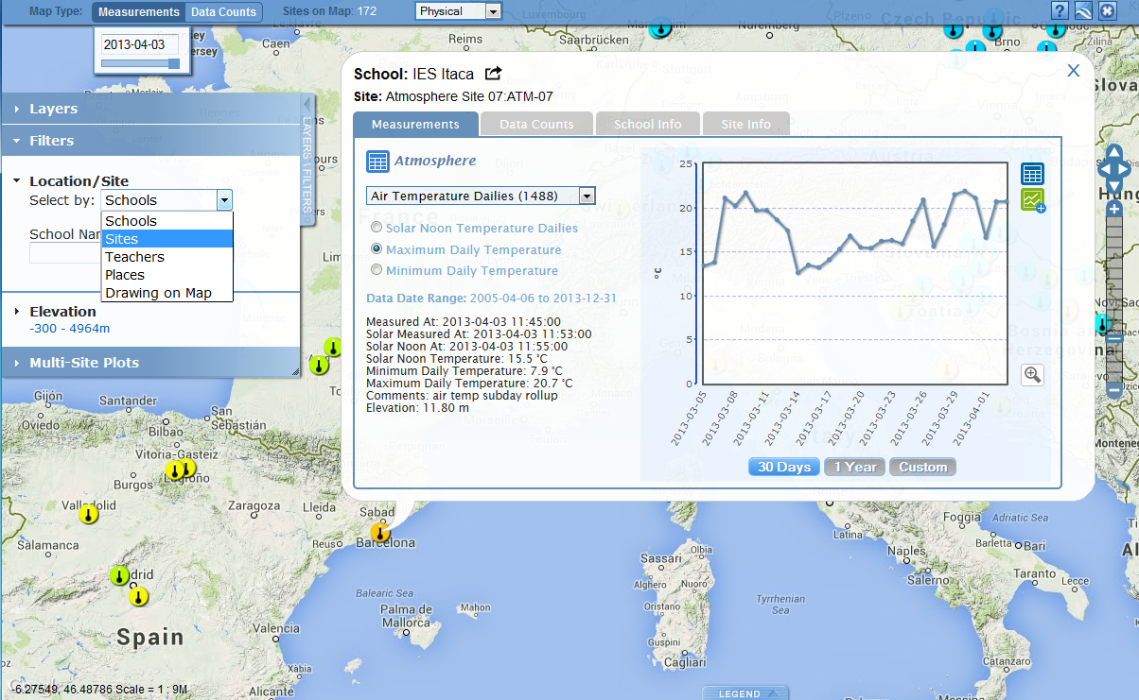
Перша ділянка цієї школи IES Itaca показуує максимальні денні температури. Вимірювання показуються за останні 30 днів. Ви також можете шукати за ім'ям ділянки чи вчителя. Давайте подивимося на дані вимірювань на цій ділянці.
Notes:
The Filters section of the Advanced Control Box allows us to change the date of the map and to narrow the displayed to just one school or site or to data from a specific elevation range or within a certain area. Let’s take some time to explore using the various Filter Features. Refer to the Help Page for specific instructions about each feature.
(and so here I would give them time to play around with Filters before moving into instruction about tables and plots.)

Slide 25
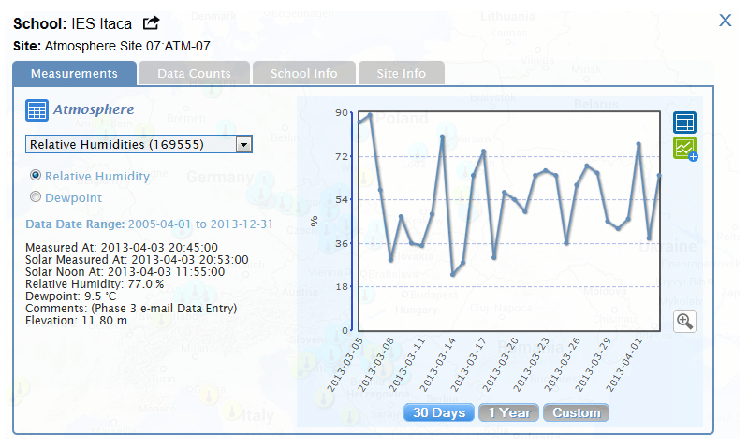
Вікно вимірювань:
Вимірювання дозволяють вам отримати дані у різні способи
Натисніть, щоб побачити дані графіка в таблиці
Натисніть іконку, щоб подивитися таблицю за всі дані
Натисніть, щоб додати дані до мульти-графіку
Дані з цієї ділянки вносилися за такий часовий період
Натисніть на точку, щоб побачити значення
Інформація про
вимірювання
Збільшити графік
Змінити часовий період
Notes:
Hmmm not sure if data type, parameter or something else would be best here…

Slide 26
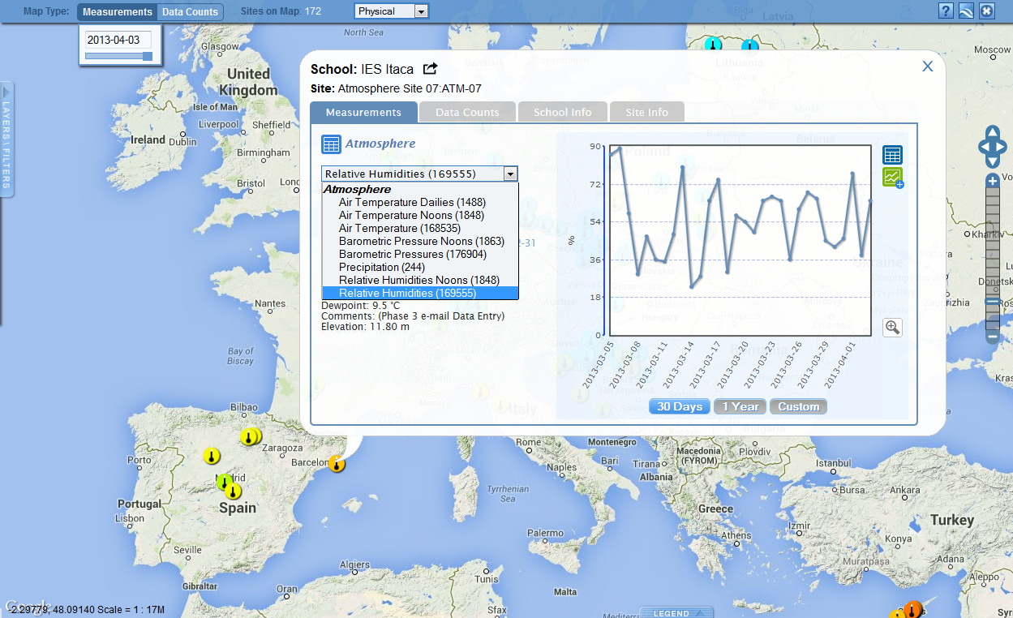
Ви можете вибрати будь-який тип даних з цієї ділянки в меню.
Notes:
The Filters section of the Advanced Control Box allows us to change the date of the map and to narrow the displayed to just one school or site or to data from a specific elevation range or within a certain area. Let’s take some time to explore using the various Filter Features. Refer to the Help Page for specific instructions about each feature.
(and so here I would give them time to play around with Filters before moving into instruction about tables and plots.)

Slide 27
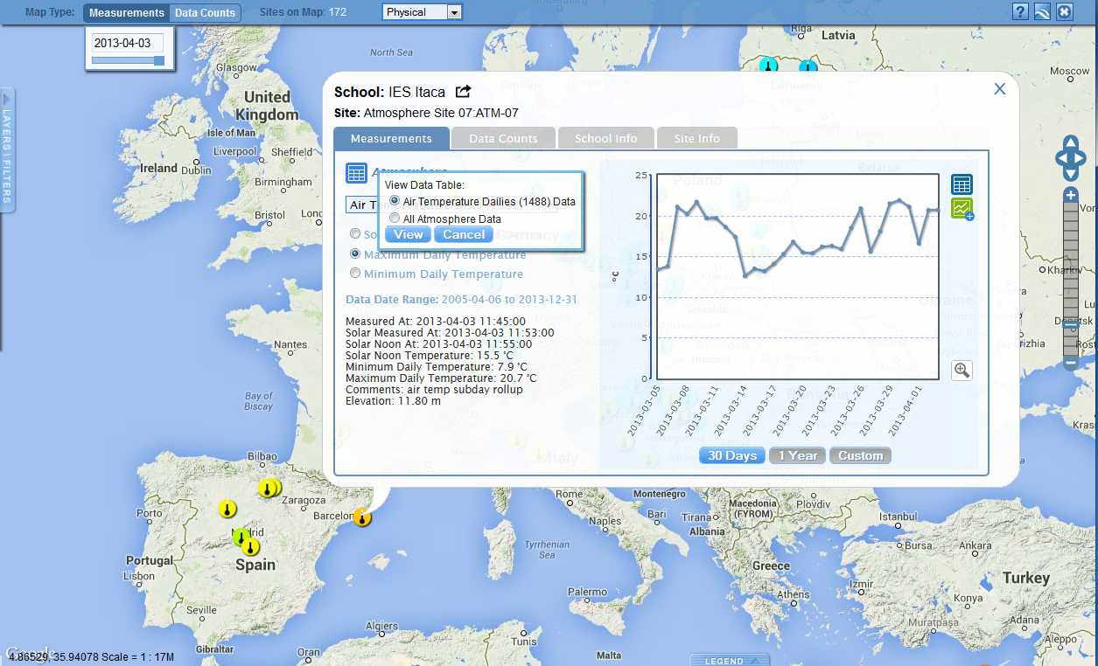
Натисніть на іконку. Ви можете вибрати таблицю або для даного типу даних (Air Temperature Dailies) або для усіх атмосферних даних Виберіть Air Temperature Dailies.
Notes:
The Filters section of the Advanced Control Box allows us to change the date of the map and to narrow the displayed to just one school or site or to data from a specific elevation range or within a certain area. Let’s take some time to explore using the various Filter Features. Refer to the Help Page for specific instructions about each feature.
(and so here I would give them time to play around with Filters before moving into instruction about tables and plots.)

Slide 28
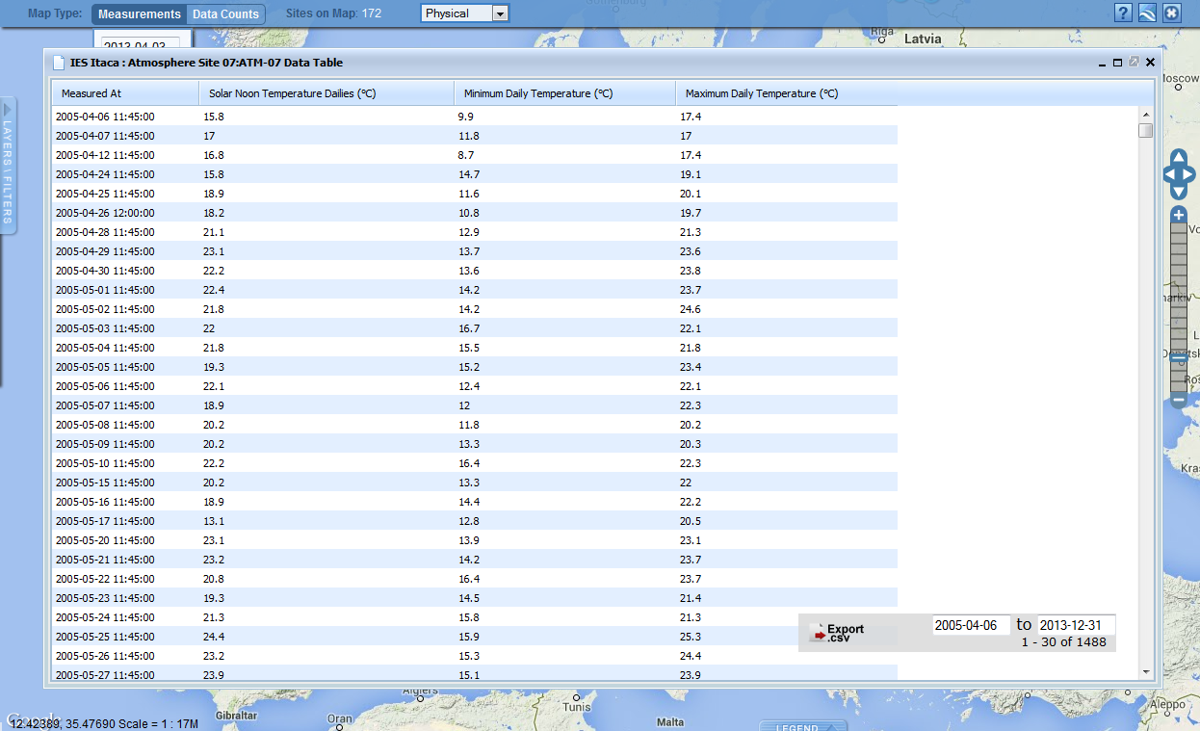
Цей графік дає інфо про температури місцевого полудня і макс. І мін. температури. Натиснувши кнопку внизу ви експортуєте дані в форматі
comma delimited format. Закрийте вікно.
Notes:
The Filters section of the Advanced Control Box allows us to change the date of the map and to narrow the displayed to just one school or site or to data from a specific elevation range or within a certain area. Let’s take some time to explore using the various Filter Features. Refer to the Help Page for specific instructions about each feature.
(and so here I would give them time to play around with Filters before moving into instruction about tables and plots.)

Slide 29
Тепер натисніть кнопку, щоб побачити всі дані з Атмосфери.
Notes:
The Filters section of the Advanced Control Box allows us to change the date of the map and to narrow the displayed to just one school or site or to data from a specific elevation range or within a certain area. Let’s take some time to explore using the various Filter Features. Refer to the Help Page for specific instructions about each feature.
(and so here I would give them time to play around with Filters before moving into instruction about tables and plots.)

Slide 30
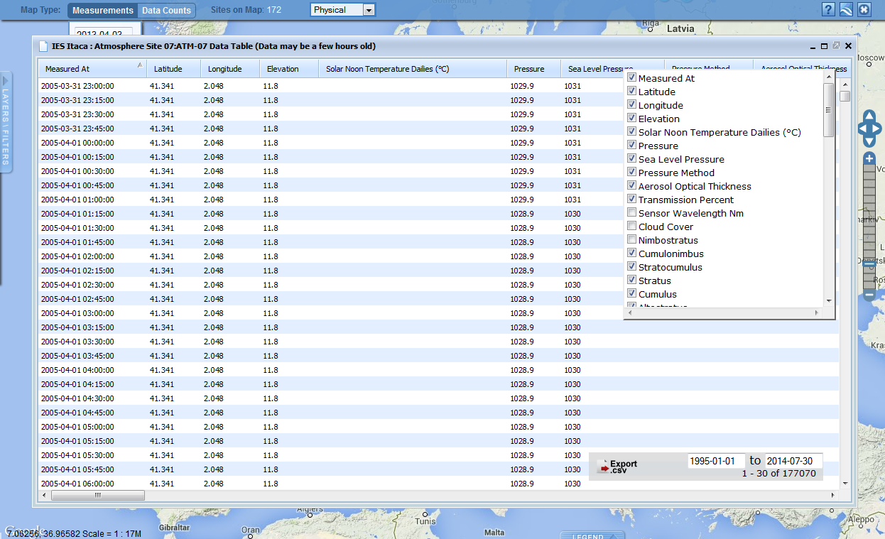
Тепер ви бачите усі дані в таблиці. Якщо ви натиснете заголовок колони правою кнопкою, з'явиться вікно для фільтру колон.
Notes:
The Filters section of the Advanced Control Box allows us to change the date of the map and to narrow the displayed to just one school or site or to data from a specific elevation range or within a certain area. Let’s take some time to explore using the various Filter Features. Refer to the Help Page for specific instructions about each feature.
(and so here I would give them time to play around with Filters before moving into instruction about tables and plots.)

Slide 31
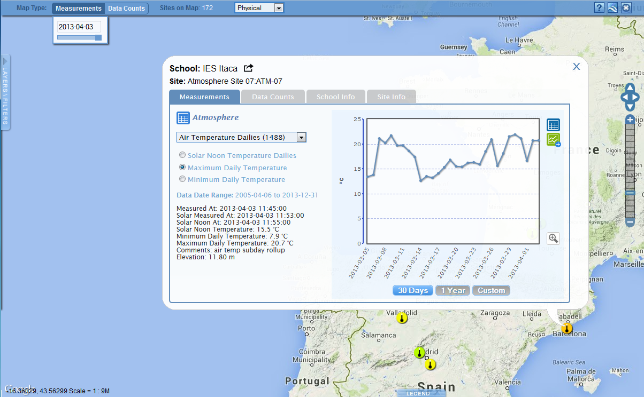
Щоб порівняти дані цієї ділянки з іншими, ви можете додати дані до мультиграфіку. Виставте часовий проміжок 30 днів і натисніть кнопку
Notes:
The Filters section of the Advanced Control Box allows us to change the date of the map and to narrow the displayed to just one school or site or to data from a specific elevation range or within a certain area. Let’s take some time to explore using the various Filter Features. Refer to the Help Page for specific instructions about each feature.
(and so here I would give them time to play around with Filters before moving into instruction about tables and plots.)

Slide 32
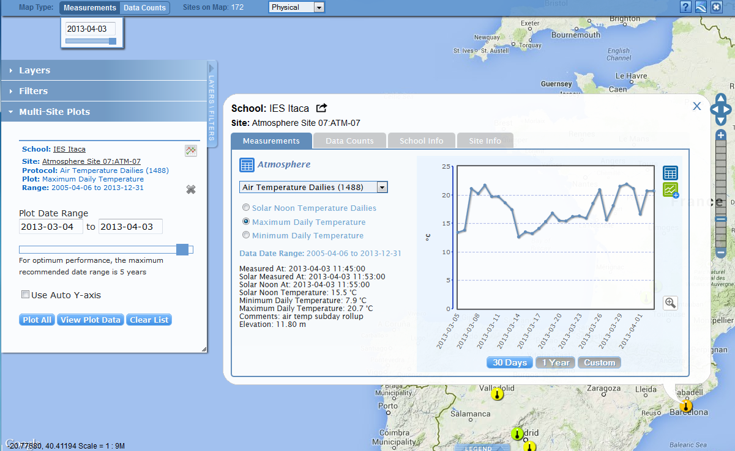
Ділянка додана до списку мультиграфіків з попередньо вибраним часовим проміжком. Ви можете змінити часовий проміжок.
Notes:
The Filters section of the Advanced Control Box allows us to change the date of the map and to narrow the displayed to just one school or site or to data from a specific elevation range or within a certain area. Let’s take some time to explore using the various Filter Features. Refer to the Help Page for specific instructions about each feature.
(and so here I would give them time to play around with Filters before moving into instruction about tables and plots.)

Slide 33
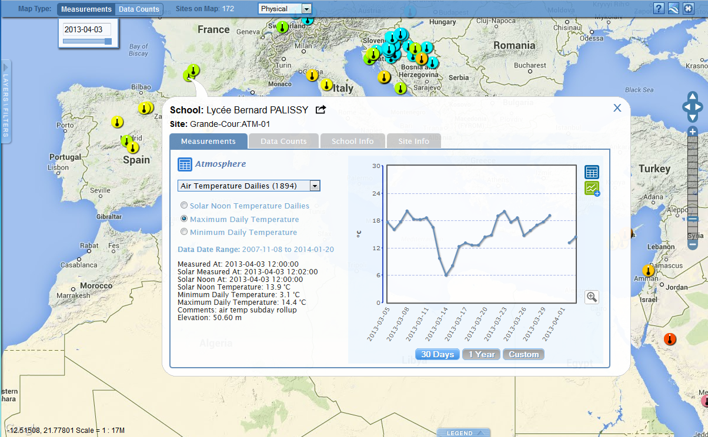
Тепер давайте виберемо іншу ділянку. Закрийте вікно з інформацією про ділянку IES Itaca і виберіть одну із ділянок у Франції. Знову натисніть на іконку, щоб додати ділянку до мультиграфіку.
Notes:
The Filters section of the Advanced Control Box allows us to change the date of the map and to narrow the displayed to just one school or site or to data from a specific elevation range or within a certain area. Let’s take some time to explore using the various Filter Features. Refer to the Help Page for specific instructions about each feature.
(and so here I would give them time to play around with Filters before moving into instruction about tables and plots.)

Slide 34
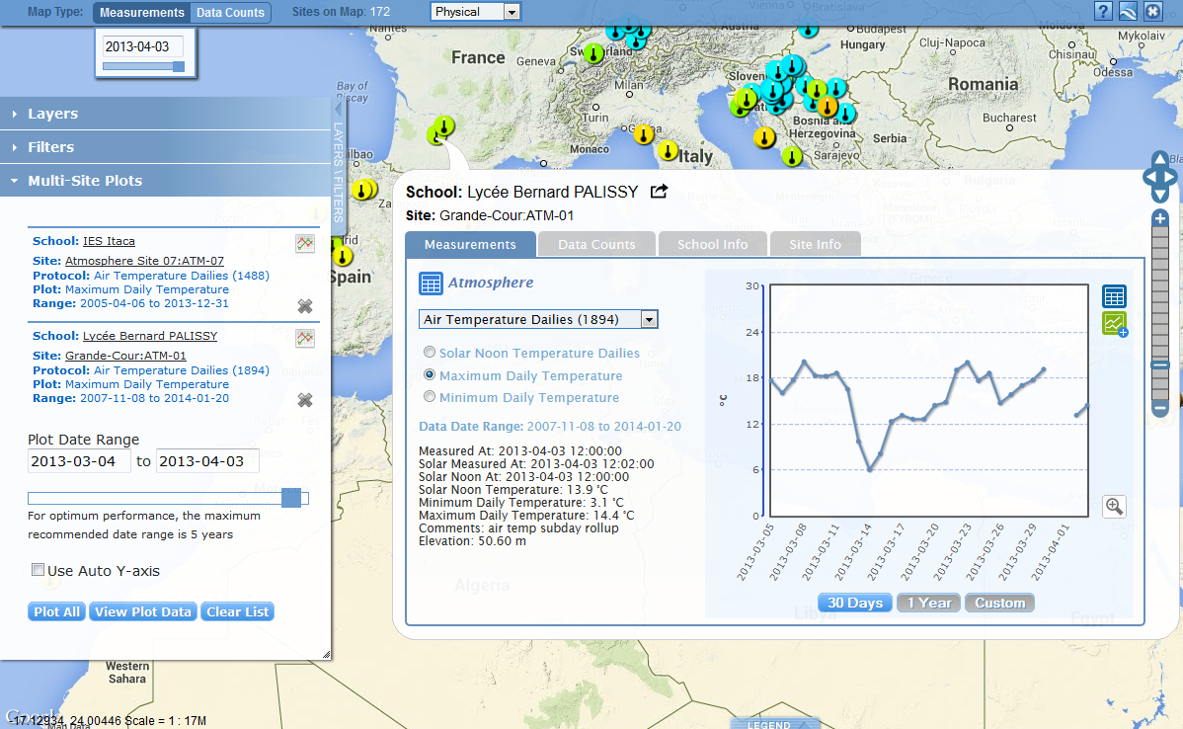
Друга ділянка додана. Тепер натисніть кнопку ‘Plot All’ (Побудувати все), щоб побачити графік.
Notes:
The Filters section of the Advanced Control Box allows us to change the date of the map and to narrow the displayed to just one school or site or to data from a specific elevation range or within a certain area. Let’s take some time to explore using the various Filter Features. Refer to the Help Page for specific instructions about each feature.
(and so here I would give them time to play around with Filters before moving into instruction about tables and plots.)

Slide 35
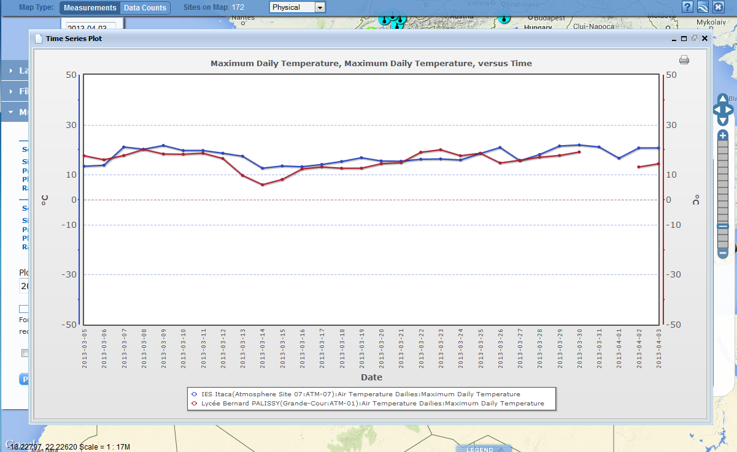
Ось результат. Можна додати максимум 6 наборів даних і максимальні рекомендовані часові рамки – 5 років. Натиснувши на кнопку друку ви можете роздрукувати копію графіку.
Notes:
The Filters section of the Advanced Control Box allows us to change the date of the map and to narrow the displayed to just one school or site or to data from a specific elevation range or within a certain area. Let’s take some time to explore using the various Filter Features. Refer to the Help Page for specific instructions about each feature.
(and so here I would give them time to play around with Filters before moving into instruction about tables and plots.)

Slide 36
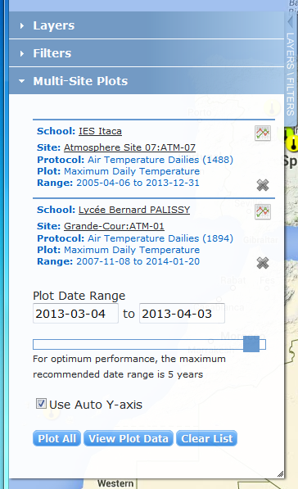
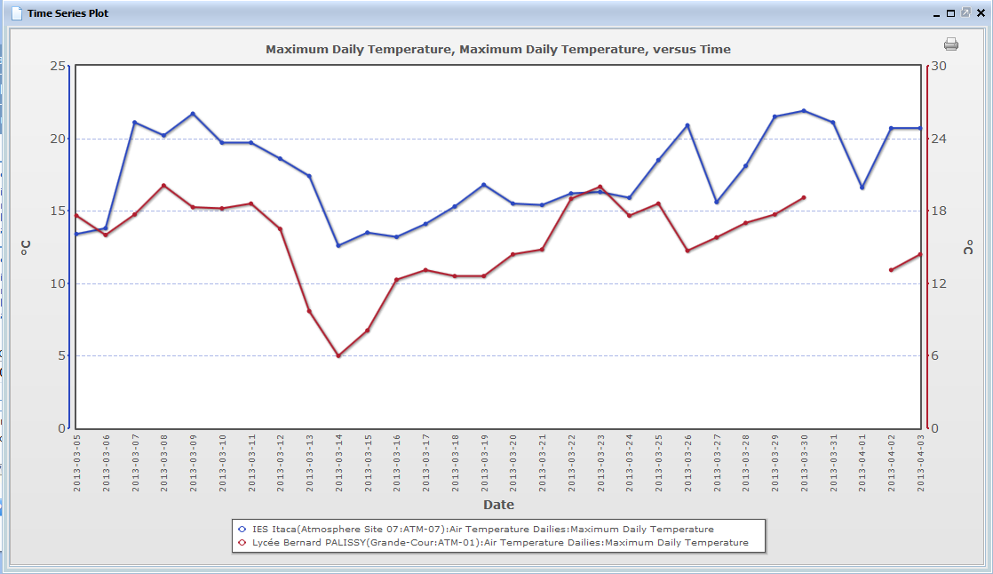
Якщо ви поставите галочку біля Use Auto Y-axis, програма автоматично підгонить ваш графік по y-осі таким чином, що він буде рівномірно розподілятися по осі. Оскільки з двома наборами даних результат часто може вводити в оману. Натисніть ‘View Plot Data’, щоб переглянути дані у таблиці.
Notes:
The Filters section of the Advanced Control Box allows us to change the date of the map and to narrow the displayed to just one school or site or to data from a specific elevation range or within a certain area. Let’s take some time to explore using the various Filter Features. Refer to the Help Page for specific instructions about each feature.
(and so here I would give them time to play around with Filters before moving into instruction about tables and plots.)

Slide 37
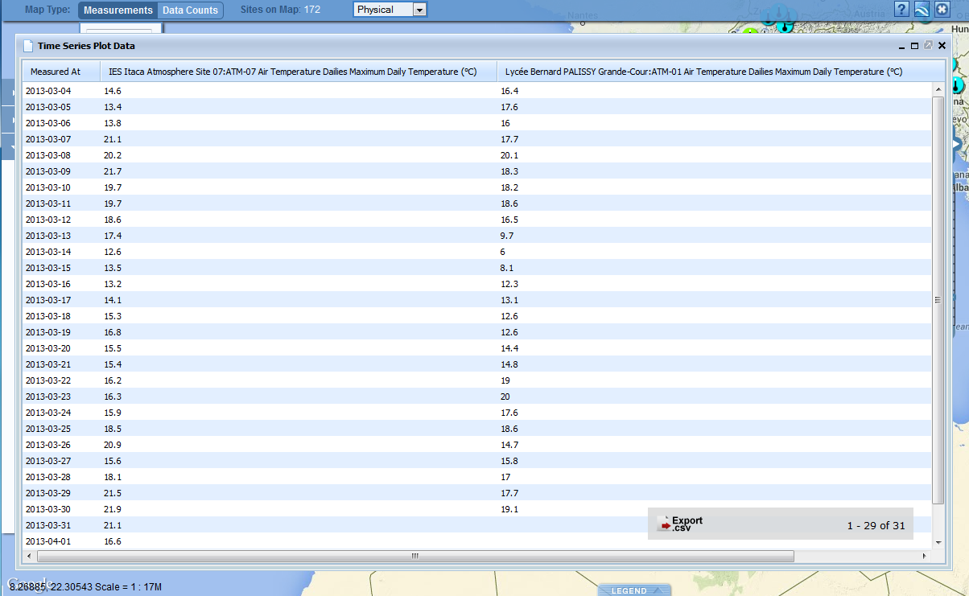
Ось табличні дані для двох ділянок.
Notes:
The Filters section of the Advanced Control Box allows us to change the date of the map and to narrow the displayed to just one school or site or to data from a specific elevation range or within a certain area. Let’s take some time to explore using the various Filter Features. Refer to the Help Page for specific instructions about each feature.
(and so here I would give them time to play around with Filters before moving into instruction about tables and plots.)

Slide 38
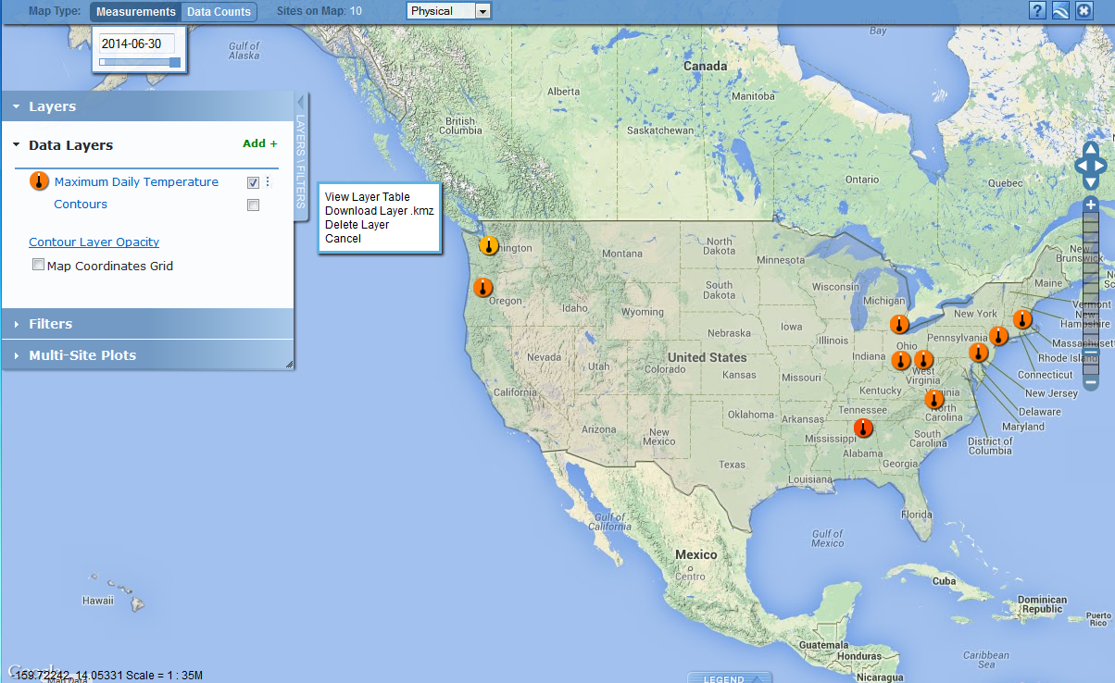
Інший спосіб отримання даних – це подивитися усі дані відповідного шару у таблиці. Щоб це зробити натисніть на назву самого шару – з’явиться нове вікно. Натисніть View Layer Table (подивитися таблицю для цього шару). У цьому прикладу був використаний фільтр по лоакції, щоб включати лише США. Звернуть увагу, що дані можуть також бути завантажені у вигляді .kmz файлу
Notes:
The Filters section of the Advanced Control Box allows us to change the date of the map and to narrow the displayed to just one school or site or to data from a specific elevation range or within a certain area. Let’s take some time to explore using the various Filter Features. Refer to the Help Page for specific instructions about each feature.
(and so here I would give them time to play around with Filters before moving into instruction about tables and plots.)

Slide 39
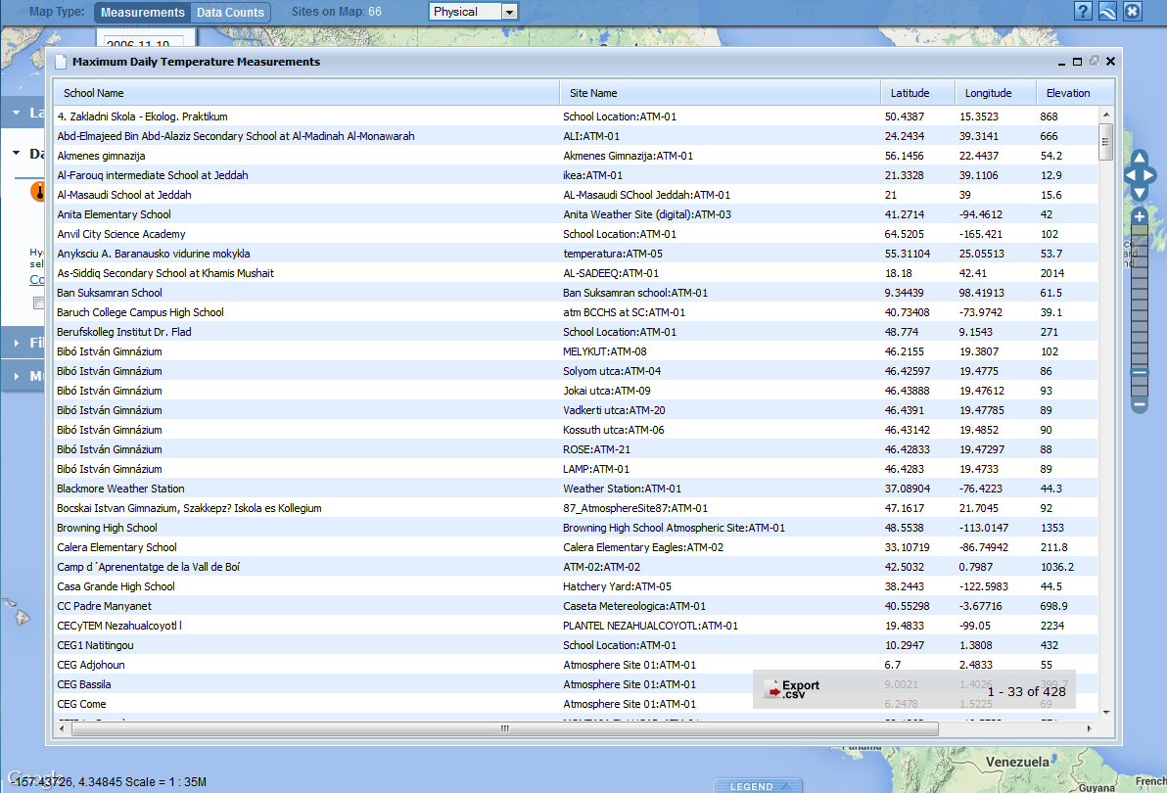
Усі ділянки в США для обраного шару і дати вимірювання у вигляді таблиці. Їх можна відсортувати за назвою ділянки, школи і т.д. і можна експортувати у .csv файл.
Notes:
The Filters section of the Advanced Control Box allows us to change the date of the map and to narrow the displayed to just one school or site or to data from a specific elevation range or within a certain area. Let’s take some time to explore using the various Filter Features. Refer to the Help Page for specific instructions about each feature.
(and so here I would give them time to play around with Filters before moving into instruction about tables and plots.)

Slide 40
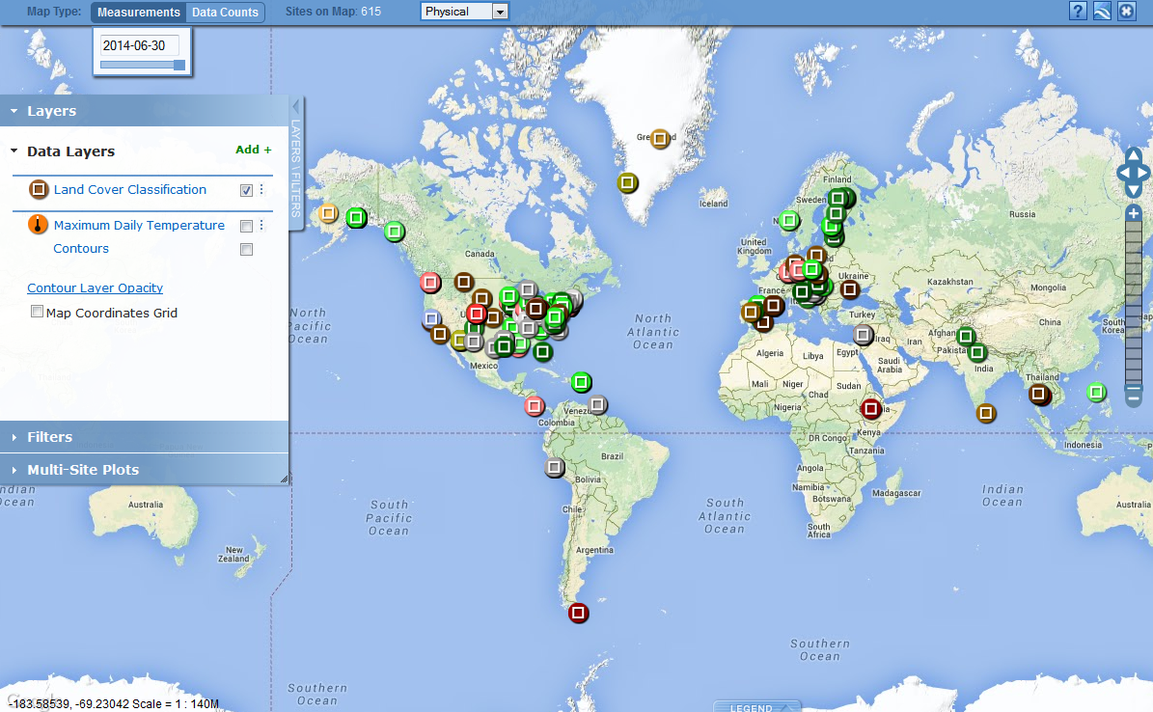
Тепер поглянемо на класифікацію наземного покриву (Land Cover Classification). Додайте шар Land Cover Classification. Мапа покаже усю історію наземних класифікацій GLOBE, адже наземний покрив зазвичай змінюється повільно. У цьому випадку ми не описуємо ситуацію за день або тиждень.
but building up of a global map. Turn off the Daily Temperature layer
Notes:
DELETED SLIDE 37 and merged text with this slide.

Slide 41
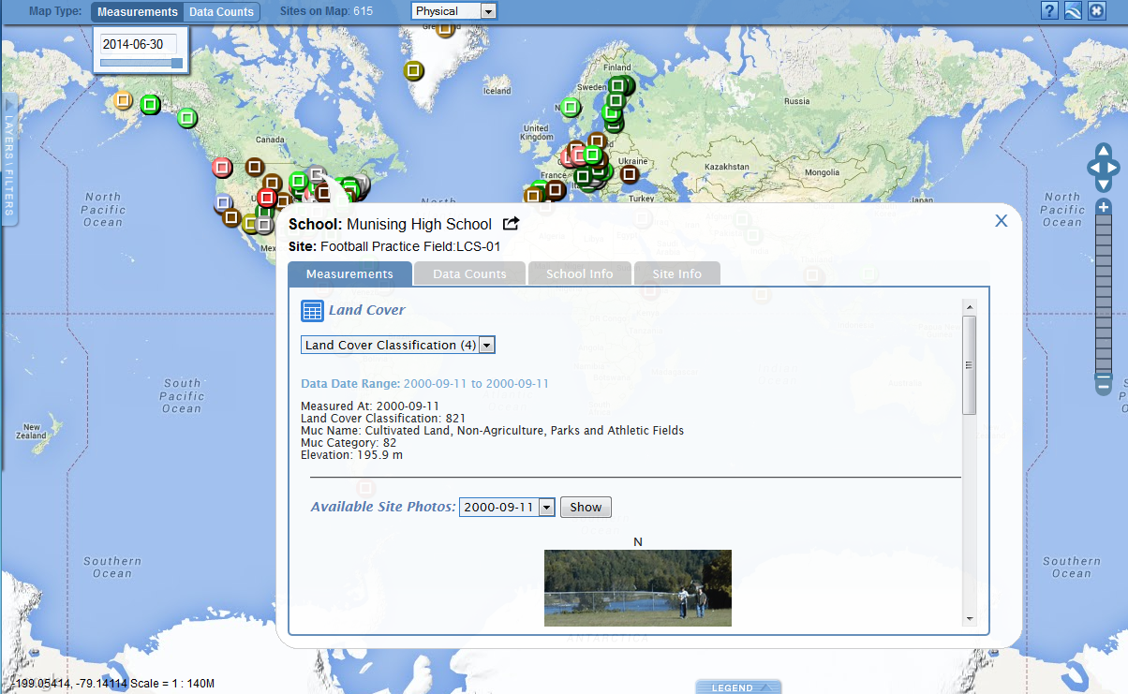
Тепер натиснемо на будь-яку іконку. Якщо ділянка має фото, прокрутіть сторінку вниз, щоб подивитися їх. Натисніть на фото, щоб отримати більшу картинку.
Notes:
DELETED SLIDE 37 and merged text with this slide.

Slide 42
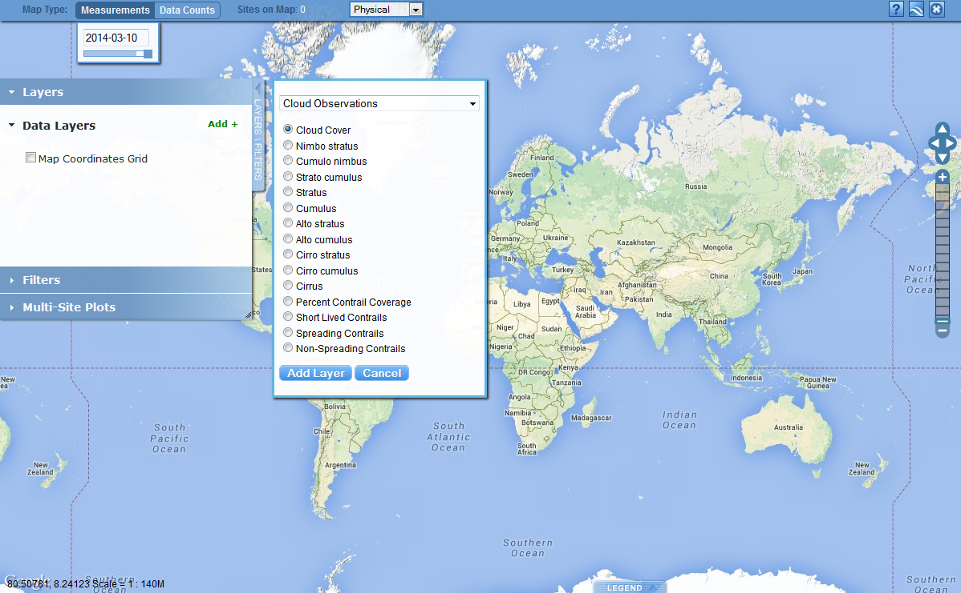
Як сортувати/упорядковувати шари? – Додайте 4 шари спостереження за хмарами (Cloud Observation Layers) – Cirrus Stratus (перисто-шаруваті), Alto Stratus (високошаруваті), Stratus (шаруваті) and Nimbo Stratus (шарувато-дощові). Оберіть дату 03.12.2010.

Slide 43
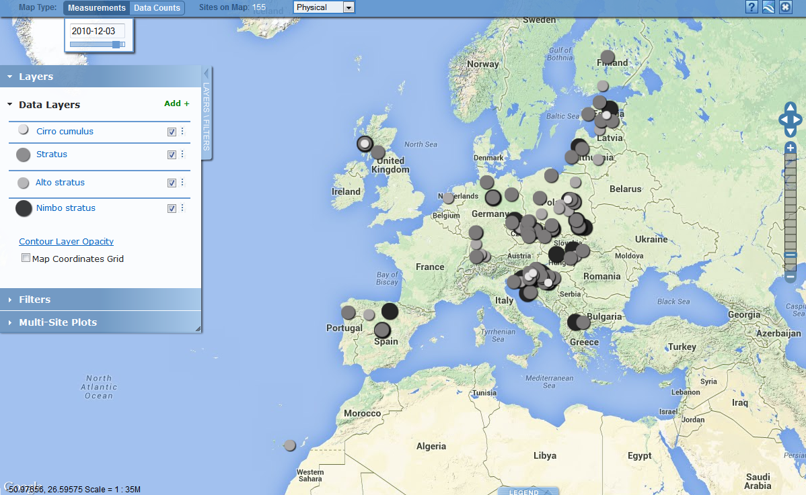
Спостереження за хмарами та інші типи вимірювань (властивості ґрунту тощо) використовують різні розміри шарів та кольори і таким чином можна бачити до 5 шарів на одній ділянці. Оскільки на одній ділянці можуть бути зроблені різні хмарні спостереження в один і той же день, іконки шарів можуть бути заховані.

Slide 44
Щоб змінити порядок шарів натисніть та утримайте невелику кнопку з трьома точками і перетягніть шар у необхідну позицію.

Slide 45
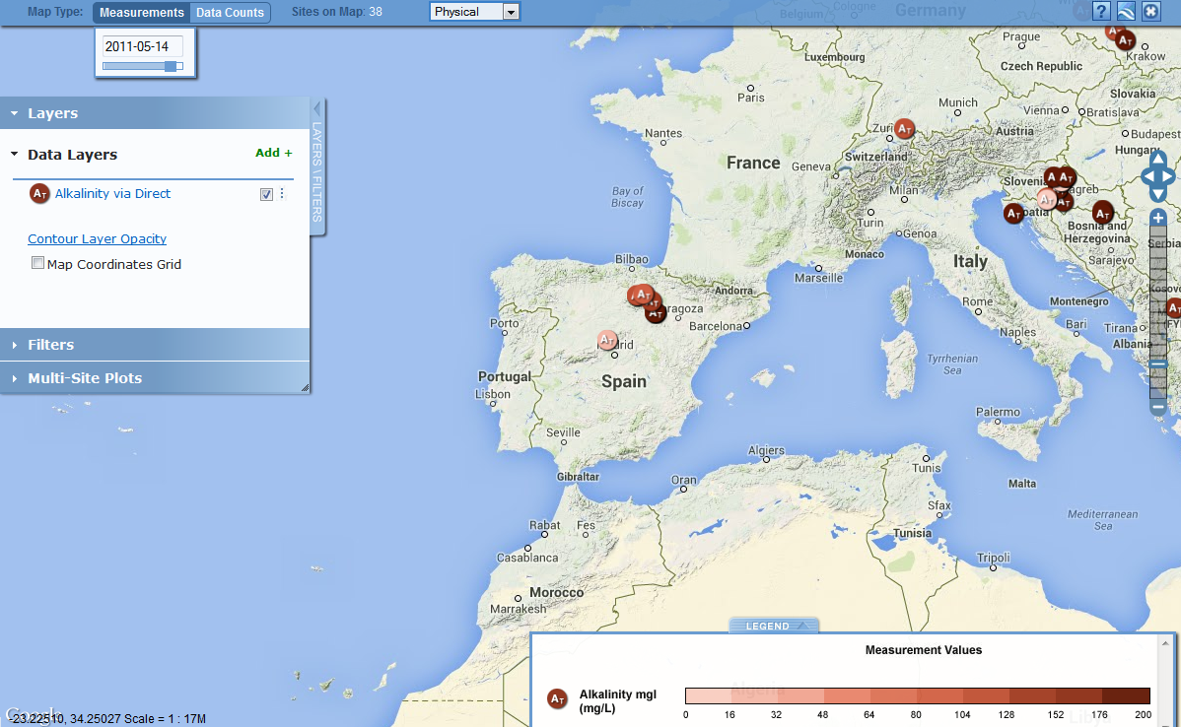
Важливо розуміти, що іконки на ділянках можуть бути захованими під іншими іконками. Якщо ви бачите не те вікно, яке потрібно при натисканні на іконку, спробуйте наблизитися, щоб пересвідчитися, що іконка не сховалася. Скільки ділянок є у виділеному квадраті?

Slide 46
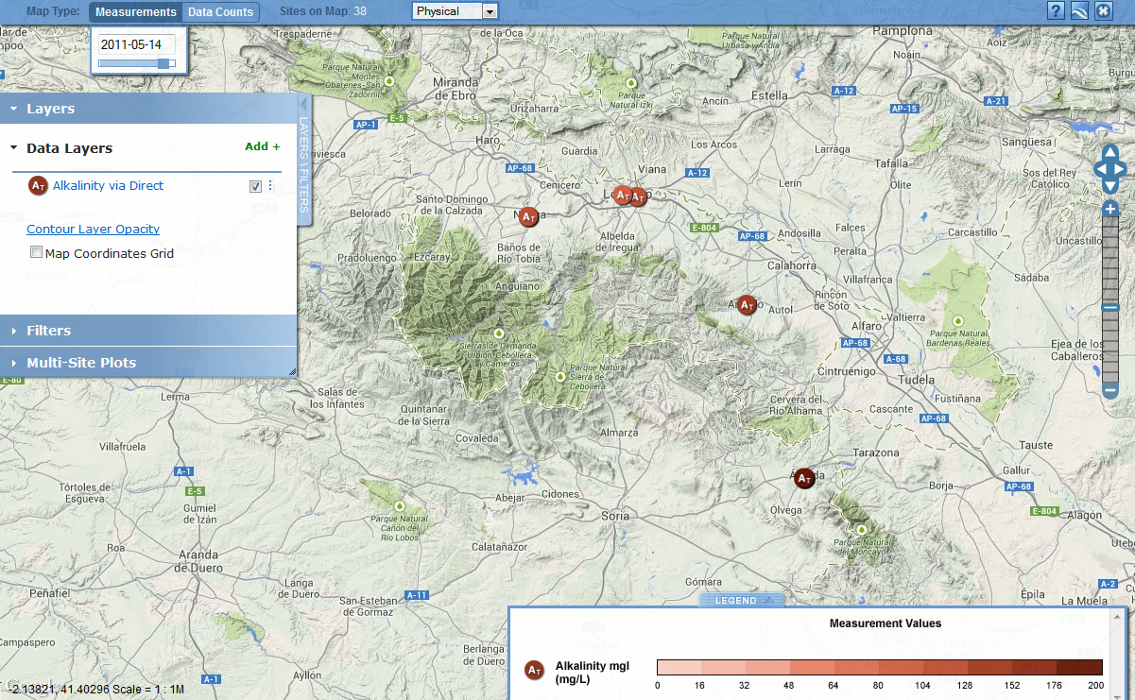
Відповідь: п’ять.

Slide 47
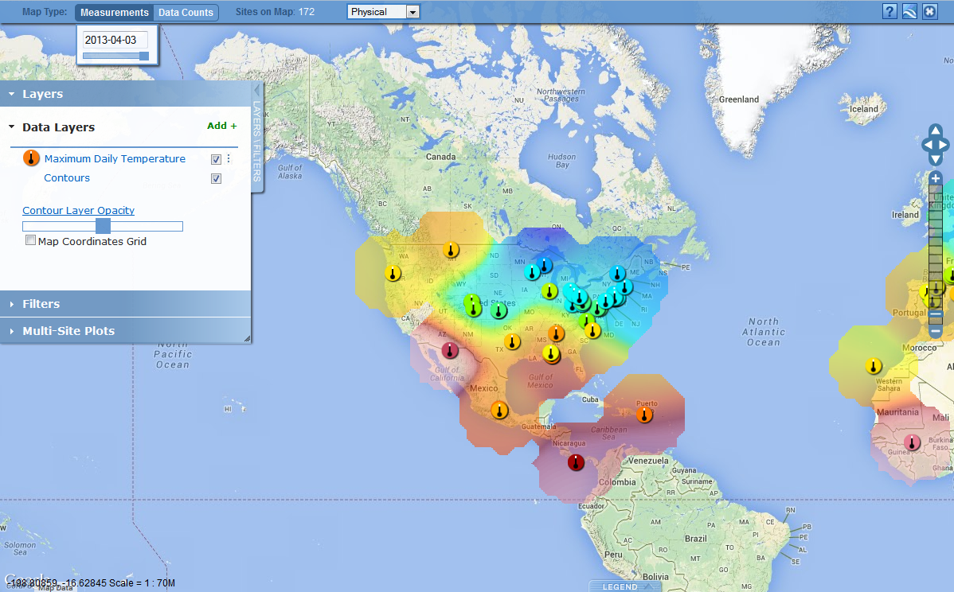
Із вікна шарів, можна зробити так, що деякі шари мають контури натиснувши на кнопку Contours (контури). Затемненість контурів можна регулювати рухаючи кнопку.
Notes:
DELETED SLIDE 37 and merged text with this slide.

Slide 48
Завдання на перевірку
7 квітня 2004 року скільки шкіл у Чехії внесли дані про pH води менше?
Яку методику(и) вимірювання використовували школи?
Який був діапазон pH значень для цієї ділянки в 2003 і 2004?
Оберіть школу в Чехії з рН значенням менше 5 і іншу сусідню школу, яка також проводила рН вимірювання 7 квітня 2004 і побудуйте мультиграфік для двох шкіл з січня по травень 2004. Що ілюструє графік?
Яка школа в Польщі внесла найбільше даних про pH води?
Побудуйте pH води, електропровідність лужність для цієї ділянки з січня по травень 2004. Що ілюструє графік?

Slide 49
Відповіді
Одна.
Папір
3 – 6 pH в 2003, 3-6.5 в 2004.
Рівень pH у школі з вищим показником був послідовно вищим з січня по травень 2004.
XI Liceum St. Konarskiego in Wrocław .
pH залишався сталим незважаючи на значні коливання лужності та електропровідності.

